Slide 1
WSN жүйелерінде деректерді жинау, агрегациялау, беру және қауіпсіздік
30.03.2026

Slide 2
Лекция мақсаты:
сенсорлық желіде деректер өлшенгеннен кейін не болатынын түсіну;
агрегация мен gateway рөлін түсіндіру;
бұлтқа дерек жіберу жолдарын қарастыру;
WSN қауіпсіздігінің негізгі қауіптері мен қорғаныс әдістерін меңгеру.

Slide 3
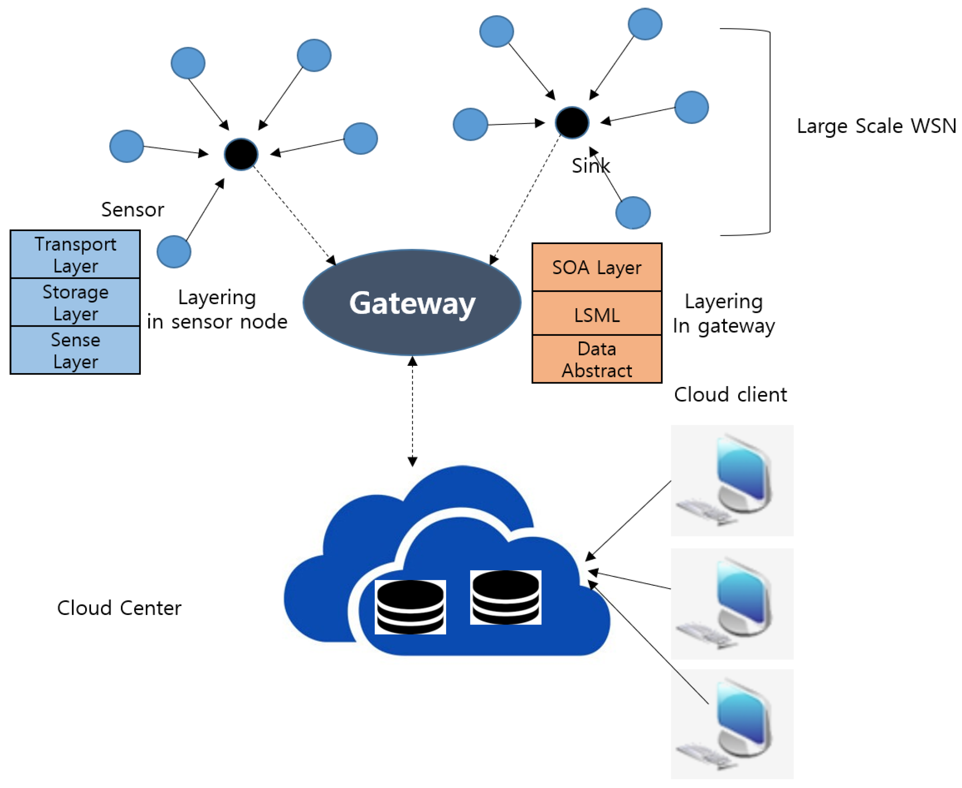
Сенсорлық желідегі дерек жолы:
Сенсор қоршаған ортадан ақпарат өлшейді
Микроконтроллер деректі өңдейді
Дерек көрші түйінге немесе шлюзге жіберіледі
Gateway деректі жинайды
Дерек серверге немесе бұлтқа беріледі
Қолданушы интерфейсінде талданады

Slide 4
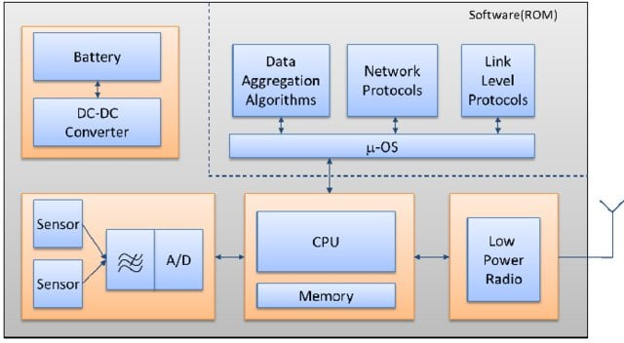
Өлшеуден кейінгі негізгі процестер:
цифрландыру;
сүзгілеу;
уақыт белгісін қосу;
пакеттерге бөлу;
желі бойынша жіберу;
сақтау және талдау.

Slide 5
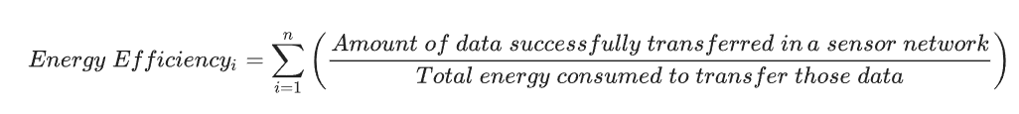
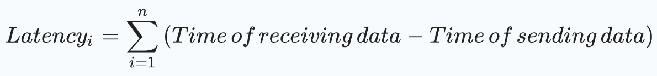
Деректер агрегациясы
Агрегация дегеніміз — бірнеше сенсордан келген деректерді біріктіріп, ықшамдап жіберу процесі.
https://link.springer.com/article/10.1007/s11277-017-4674-5

Slide 6
Артықшылықтары:
энергия шығыны азаяды;
арна жүктемесі төмендейді;
мәліметтерді басқару жеңілдейді.
Кемшіліктері:
кейбір бастапқы деректер жоғалуы мүмкін;
қосымша өңдеу қажет;
агрегация жасайтын түйінге жүктеме артады.
WSN-де агрегация — энергия үнемдеудің ең тиімді тәсілдерінің бірі.

Slide 7
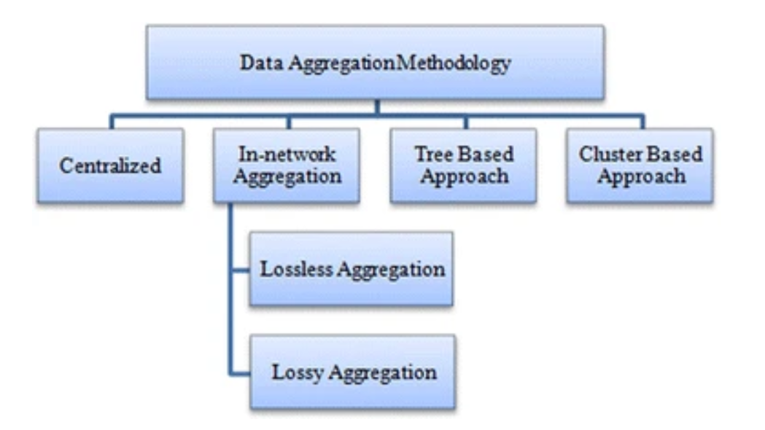
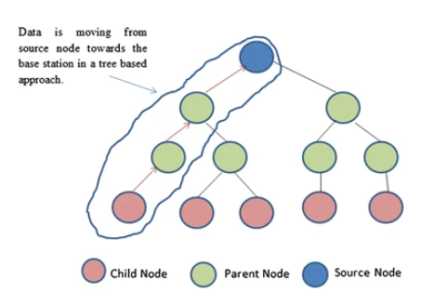
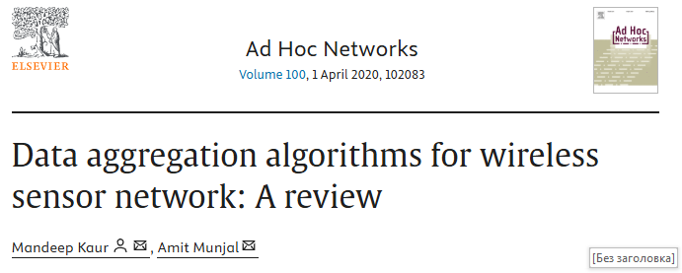
Основные методы агрегации
В зависимости от архитектуры сети выделяют несколько подходов:
Централизованный (Centralized): Все узлы отправляют данные на центральный узел, который выполняет агрегацию. Пример: алгоритм PEDAP.
На базе деревьев (Tree-based): Данные собираются по иерархии от "листьев" (периферийных датчиков) к "корню" (базовой станции). Промежуточные узлы объединяют полученные пакеты. Примеры: TAG, DADIE.
Кластерный (Cluster-based): Сеть делится на группы (кластеры). В каждой группе выбирается "головной узел" (Cluster Head, CH), который собирает данные от участников кластера, агрегирует их и передает дальше. Пример: LEACH, APB-DASM.
Внутрисетевой (In-network): Агрегация происходит прямо в процессе маршрутизации пакетов на промежуточных узлах.

Slide 8
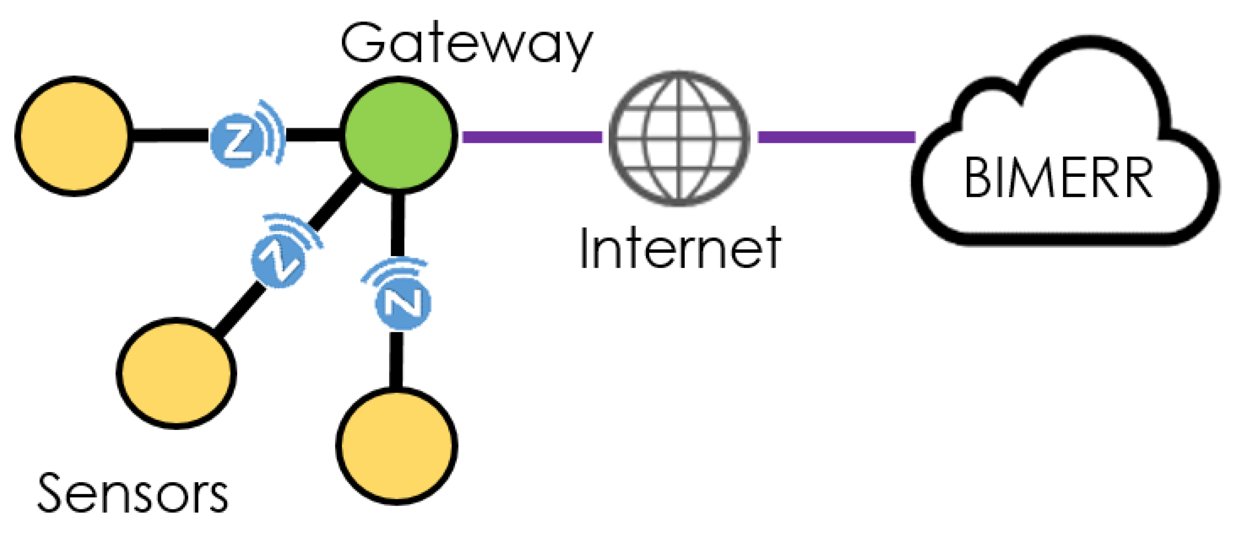
Gateway
Gateway — сенсорлық желі мен сыртқы желі арасындағы аралық түйін.
Негізгі қызметтері:
сенсорлардан деректерді жинау;
әртүрлі протоколдарды түрлендіру;
жергілікті өңдеу жүргізу;
интернетке немесе бұлтқа қосылу;
басқару командаларын қайта жіберу.

Slide 9
Шлюздің WSN-дегі негізгі функциялары:
Хаттамаларды түрлендіру: Сенсорлардан келген энергияны аз жұмсайтын қысқа қашықтықтағы сигналдарды қабылдап, оларды сыртқы желілерге түсінікті пакеттерге айналдырады.
Деректерді жинақтау (Агрегация): Әрбір өлшемді жеке жібермей, бірнеше түйіннен келген мәліметтерді жинап, сүзгіден өткізеді немесе бастапқы талдау жасап, сыртқы байланыс арнасына түсетін жүктемені азайтады.
Желіні басқару: Шлюз көбінесе үйлестіруші (координатор) рөлін атқарады. Ол желінің құрылымын, түйіндерді анықтауды және ресурстарды бөлуді қадағалайды.
Қауіпсіздік: «Кіру есігі» ретінде қызмет ете отырып, ол сенсорлық желіні сыртқы шабуылдардан қорғайтын брандмауэр немесе прокси-сервер міндетін атқара алады.

Slide 10
Қолдану мысалдары:
Ғимараттарды автоматтандыру: Бөлмелердегі CO2 немесе температура датчиктері деректі ортақ шлюзге жібереді, ал ол Wi-Fi арқылы мәліметті пайдаланушының қосымшасына жолдайды.
Өнеркәсіптік мониторинг: Цехтағы станоктардың күйі туралы деректерді жинап, кәсіпорынды басқару жүйелеріне (ERP) беру.
Денсаулық сақтау: Пациенттегі сенсорлар көрсеткішті шлюзге (мысалы, смартфонға) жібереді, ал ол қауіпті жағдайда Интернет арқылы дәрігерлерге хабар береді.
Архитектурасы мен іске асырылуы
Шлюздер арнайы жабдық немесе бағдарламалық шешім түрінде болуы мүмкін:
Аппараттық шлюздер: ARM архитектурасына негізделген құрылғылар (мысалы, Raspberry Pi немесе өнеркәсіптік контроллерлер). Оларда бірнеше желілік интерфейс (Ethernet, Wi-Fi, 4G/5G) болады.
Бұлттық шлюздер: Логиканың бір бөлігі деректерді өңдеу үшін бұлтқа (Cloud) ауыстырылған жүйелер.

Slide 11
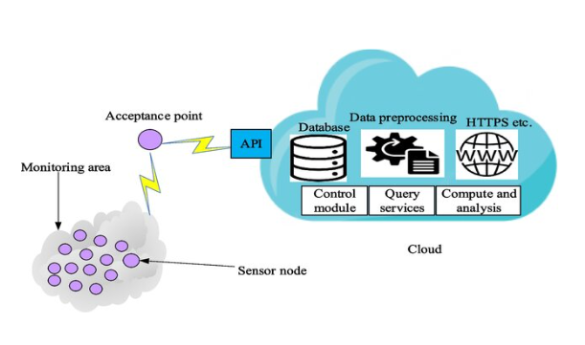
Деректерді бұлтқа беру
Сымсыз сенсорлық желілердегі (WSN) Data Clouding (немесе Sensor Cloud) — бұл сенсорлық желілерді бұлтты технологиялармен біріктіру тұжырымдамасы.
Қарапайым тілмен айтқанда: сенсорлар деректерді жинайды, ал бұлтты платформа сол деректерді сақтайды, өңдейді және пайдаланушыға ыңғайлы түрде ұсынады
Бұл не үшін қажет?
WSN желілерінің өздігінен шеше алмайтын шектеулері бар, оларды бұлтты технологиялар толықтырады:

Slide 12
Шексіз жад: Сенсорлардың өз жады өте аз. Бұлтты серверлер жылдар бойы жиналған үлкен деректерді (Big Data) сақтауға мүмкіндік береді.
Жоғары есептеу қуаты: Сенсорлық түйіндер күрделі алгоритмдерді орындай алмайды. Бұлтта деректерді терең талдауға және болжам жасауға болады.
Қашықтан басқару: Пайдаланушы әлемнің кез келген нүктесінен интернет арқылы сенсорлардың көрсеткіштерін көре алады.
Жұмыс істеу схемасы
Сенсорлық деңгей: Датчиктер (температура, ылғалдылық және т.б.) деректерді жинайды.
Шлюз (Gateway): Жиналған деректерді интернет арқылы бұлтқа жіберетін құрылғы (мысалы, Raspberry Pi немесе арнайы роутер).
Бұлттық деңгей: Мұнда деректер сүзгіленеді, өңделеді және сақталады (мысалы, AWS, Azure немесе Google Cloud платформаларында).

Slide 13
Негізгі артықшылықтары
Виртуалдау: Бір сенсорлық желіні бір уақытта бірнеше түрлі мақсатта қолдануға болады (Sensor-as-a-Service).
Энергияны үнемдеу: Ауыр есептеулер бұлтқа жүктелгендіктен, сенсорлардың батареясы ұзағырақ шыдайды.
Масштабталу: Желіге мыңдаған жаңа сенсорларды қосу оңайға түседі.
Қиындықтары
Кешігу (Latency): Деректерді бұлтқа жіберіп, жауап алғанша уақыт кетеді. Сондықтан өте жылдам реакцияны қажет ететін жүйелерде (мысалы, өрт сөндіру) Fog Computing (тұманды есептеулер) қолданылады.
Қауіпсіздік: Деректерді ашық желі арқылы жіберу кезінде кибершабуылдардан қорғау өте маңызды.

Slide 14
Деректерді бұлтқа беру
Бұлтта не істеледі:
ұзақ мерзімді сақтау;
визуализация;
аналитика;
дабыл беру;
қашықтан мониторинг.
Мысал платформалар:
ThingsBoard
AWS IoT
Azure IoT
Blynk
Бұлтқа беру жолдары:
Wi-Fi
Ethernet
GSM/4G/5G
LoRaWAN арқылы серверге
NB-IoT

Slide 15
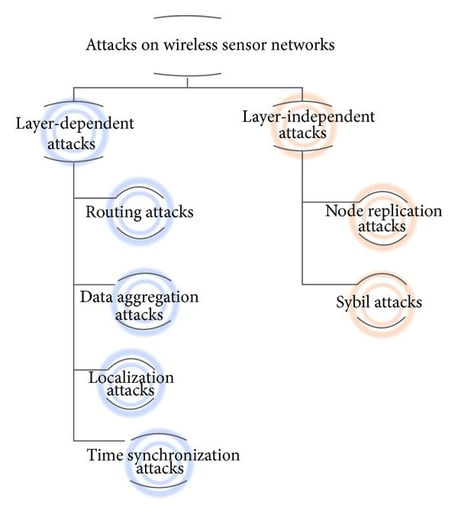
WSN неге осал?
WSN осалдығының себептері:
түйіндердің ресурсы шектеулі;
жады мен қуаты аз;
ашық ортада орналаса алады;
сымсыз арна тыңдалуы мүмкін;
физикалық қолжетімділік жоғары.
Сондықтан WSN жүйелері шабуылдарға жиі ұшырайды.

Slide 16
Негізгі қауіптер
Подмена узлов
Шабуылдаушы өзін заңды түйін ретінде көрсетеді.
Салдары:
жалған дерек жібереді;
желі жұмысын бұзады;
жалған маршрут құрады.
2. Перехват данных
Сымсыз арнадағы дерек ұсталып оқылады.
Салдары:
құпия ақпараттың ашылуы;
мониторинг нәтижелерінің ұрлануы;
жүйеге сенімнің төмендеуі.

Slide 17
Шифрлау — деректерді рұқсатсыз оқудан қорғау әдісі.
Мақсаты:
құпиялылықты сақтау;
деректердің мазмұнын жасыру.
WSN үшін маңызды:
жеңіл алгоритмдер қолдану;
аз энергия жұмсау;
есептеу күрделілігін төмен ұстау.
Мысалдар:
AES
жеңіл криптографиялық алгоритмдер
Аутентификация — түйіннің немесе қолданушының шынайылығын тексеру.
Неге керек:
жалған түйіндерді анықтау;
тек рұқсат етілген құрылғыларды қосу;
жүйеге кіруді шектеу.
Қарапайым қорғаныс шаралары:
әр түйінге бірегей идентификатор беру;
құпия кілттер пайдалану;
деректерді шифрлау;
бағдарламаны уақтылы жаңарту;
күмәнді түйіндерді оқшаулау;
физикалық қорғау қолдану.

